Slide 1
Kvadratna funkcija, translacija grafa
Lidija Blagojević, prof. savjetnik

Slide 2
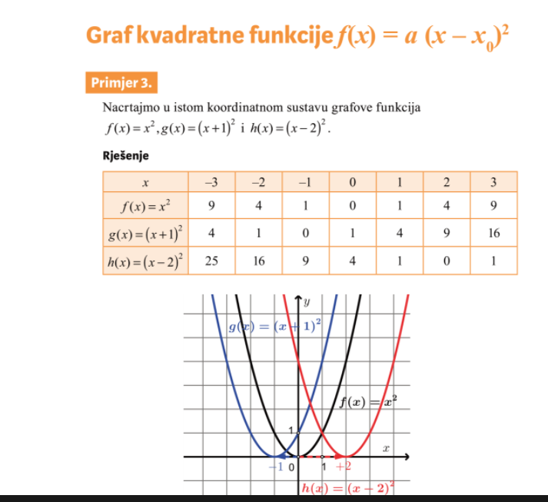

Slide 3
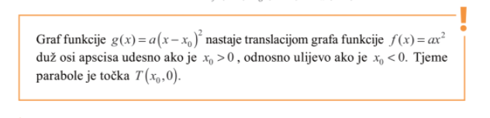
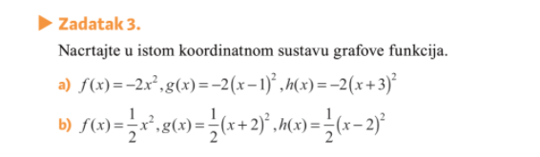
a) b) za DZ

Slide 4
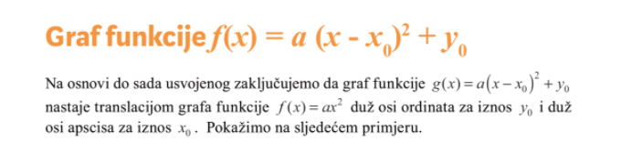
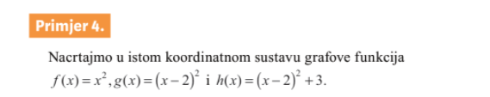

Slide 5
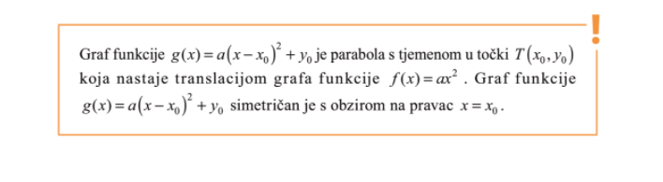
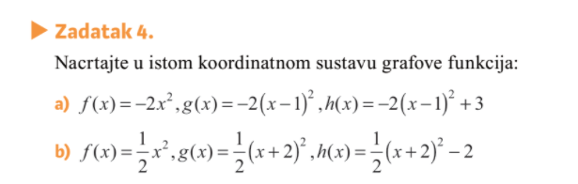
a) b) za DZ

Slide 6

Ovo je za DZ, ako ste neki nacrtali u školi, onda ne morate ponovno za Dz

Slide 7
Nastavni listić

Slide 8
Nastavni listić
Na donjem linku je nastavni listić koji trebate riješiti. Možete ga isprintati, riješiti i zalijepiti u bilježnicu ili u bilježnicu samo zapišite rješenja
https://carnet-my.sharepoint.com/:b:/g/personal/lidija_blagojevic_skole_hr/ETw9oKUxo-NMnMnYFpbx260BG6MZ8gD2Gy8Txl_9WloiCw?e=VJa8ju

